Slide 1

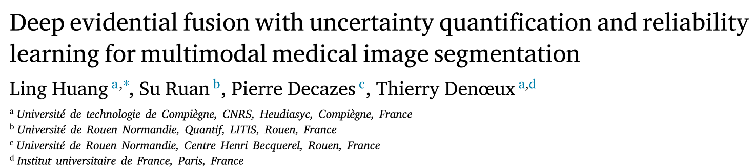
来源：Information Fusion 2025
Notes:
本文主要任务是多模态的医学图像分割，在这过程中用了深度证据融合的方法量化不确定性，学习可靠性，进而进行多模态融合。

Slide 2


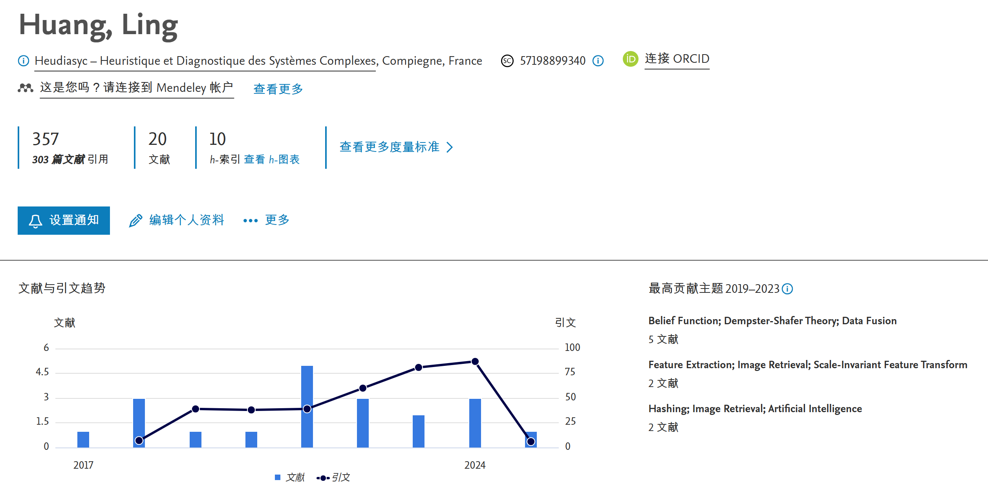
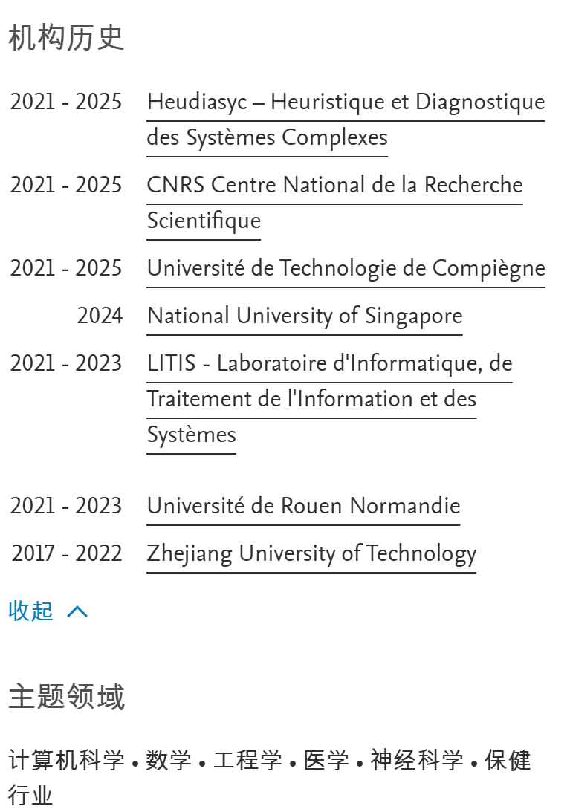
作者
Notes:
作者本科毕业于浙江工业大学之后出国攻读硕士和博士，最近在法国的一个很有名的研究所工作，研究方向是信任函数，DS证据理论和数据融合

Slide 3
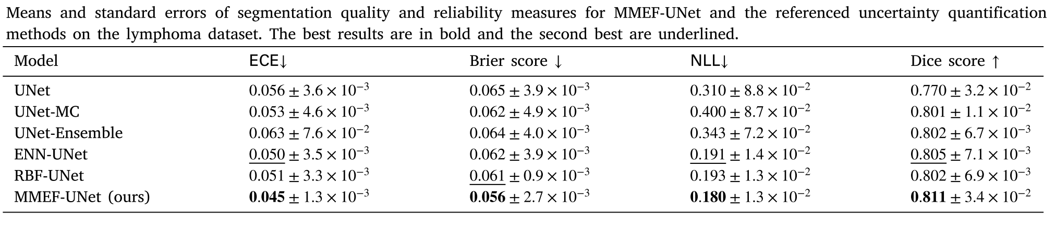
问题
传统融合策略：
可解释性弱
难以量化决策的不确定性
将不同模态视为同样可靠
早期量化不确定性方法（贝叶斯，抽样技术，dropout，深度集成）：
依赖于概率模型，对基础数据分布的假设
严重依赖于计算近似，可能缺乏严格的理论依据
Notes:
对于分类，一般假设标签来自于分类分布，对于回归，一般假设标签来自于正态分布，但是这种建模方式获得的概率和模型的置信度不是一回事，比如说训练猫狗分类，最后得到的概率之和为1，但是输入船的图片，模型仍会输出这张图是猫或者狗的概率，之和仍为1，这种情况下输出就会非常不可靠。
概率模型就是给定数据x和标签y，学习从x到y的映射，当给定新的x预测时，输出对应的y期望，其方差就是不确定性，即模型对自己做出的预测的信任程度，我们希望得到方差，方式就有贝叶斯，抽样技术，dropout，深度集成这些技术

Slide 4
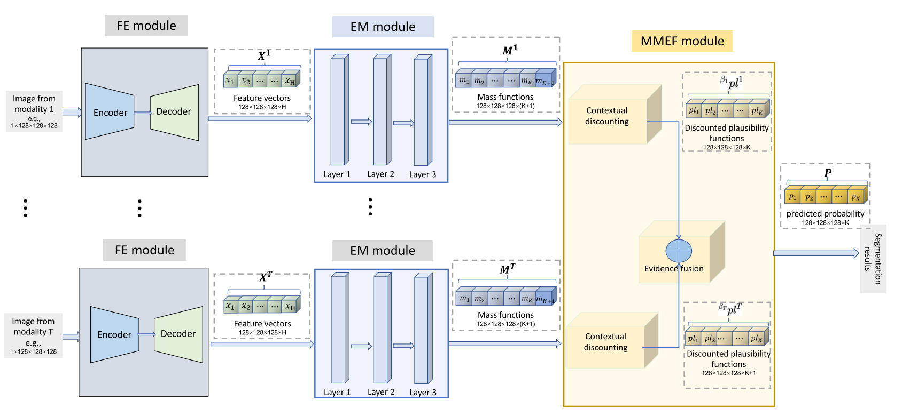
创新点
结合Dempster-Shafer证据理论和深度学习进行医学图像分割。
（1）深度神经网络提取特征。
（2）将特征映射到Dempster-Shafer质量函数，Dempster-Shafer质量函数描述了每个体素每个模态的证据。
（3）通过上下文折扣操作修正质量函数，利用学习到的系数量化每个信息源相对于每个类的可靠性。
（4）用Dempster规则对各个模态的折扣证据进行合并。
Notes:
本论文不用概率的方法做决策，用证据来确定模态的可靠性即学习概率分布的分布，做决策。证据理论可以表示预测输出的不确定性，

Slide 5
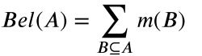
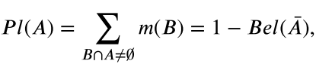
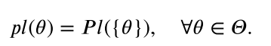
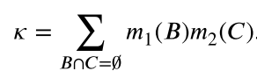
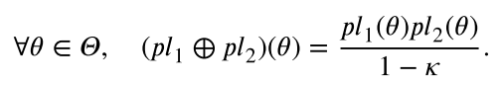
Dempster-Shafer证据理论
识别框架：非空有限集合，表示所有可能的假设或命题的集合，用⊝表示。
质量函数m(A)：时间可能发生的证据表示，即对这件事分配的信任份额。
信度函数（bel）：证据对某个具体事件发生的支持程度
似然函数(Pl)：反对的程度。
轮廓函数（pl）:将每个元素映射到对应的可扩展。
Dempster规则：使用正交和聚合独立证据
Notes:
M(A)表示对A集合所有子集分配的信任度，质量函数m(A)所分配的结果不是概率，是对A的精确信任度，比如说m(患病，不患病)表示患者患病或者不患病信任度,表示知道患病或者不患病的精确信任度是0.2，即信任这件事的概率是0.2，但是不知道分给谁，不是患病就是不患病，但是基于现有的知识不知道该如何分配而已，如果有三个事件，红黄蓝，m(红，黄)的值是比m(红，黄，蓝)小。Bel表示A为真的信任度，相当于信任下限，Pel表示A非假的信任度，即信任上限。相减即为既不信任A是真的也不信任A是不是假的

Slide 6
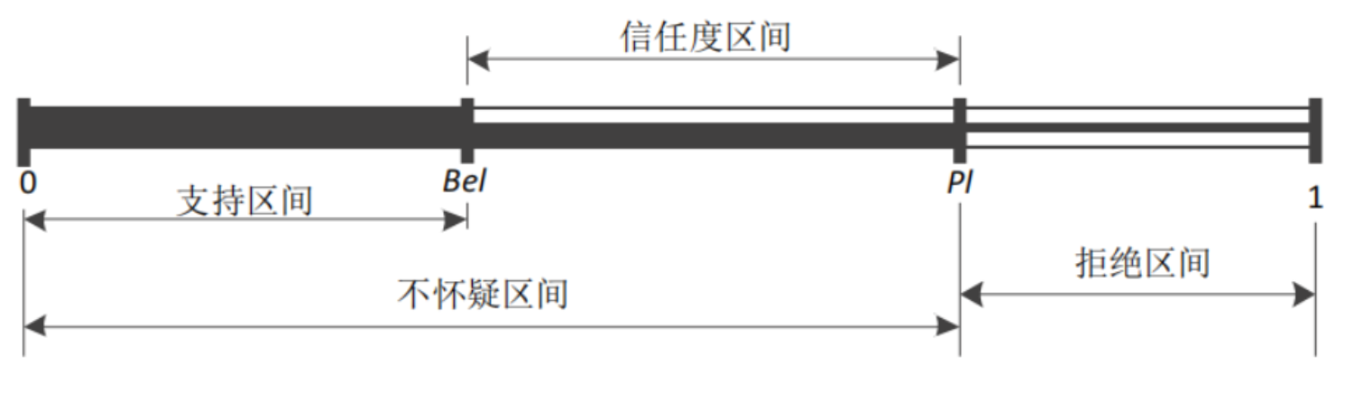
Dempster-Shafer证据理论
Notes:
Bel表示A为真的信任度，相当于信任下限，Pel表示A非假的信任度，即信任上限。相减即为既不信任A是真的也不信任A是不是假的

Slide 7
Dempster-Shafer证据理论
例：框架Θ包含两个元素：{患病, 不患病}
证据源1（如一个医生的诊断）给出了以下基本概率分配：m1({患病}) = 0.6，m1({不患病}) = 0.2，m1({患病, 不患病}) = 0.2。
证据源2（如一个实验室检验结果）给出了以下基本概率分配：m2({患病}) = 0.7，m2({不患病}) = 0.1，m2({患病, 不患病}) = 0.2
1，首先计算冲突系数K
K=m1（患病）*m2（不患病）+m1（患病）*m2（不患病）=0.20
2，计算合并后的基本概率分配

Slide 8
Dempster-Shafer证据理论
例：框架Θ包含两个元素：{患病, 不患病}
证据源1（如一个医生的诊断）给出了以下基本概率分配：m1({患病}) = 0.6，m1({不患病}) = 0.2，m1({患病, 不患病}) = 0.2。
证据源2（如一个实验室检验结果）给出了以下基本概率分配：m2({患病}) = 0.7，m2({不患病}) = 0.1，m2({患病, 不患病}) = 0.2
3，由合并的结果可以计算出信度函数bel和似然函数Pl：
信度函数bel{患病}=m(患病)=0.85
信度函数bel{不患病}= m(不患病)= 0.10
似然函数Pl{患病}=1-信度函数bel{不患病}=0.90
似然函数Pl{不患病}=1-信度函数bel{患病}=0.15
病人患病的信度为0.85，似然度为0.90，表明病人患病的可能性较高。

Slide 9
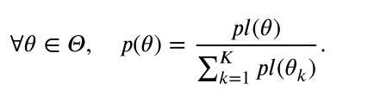
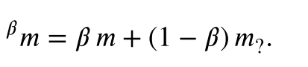
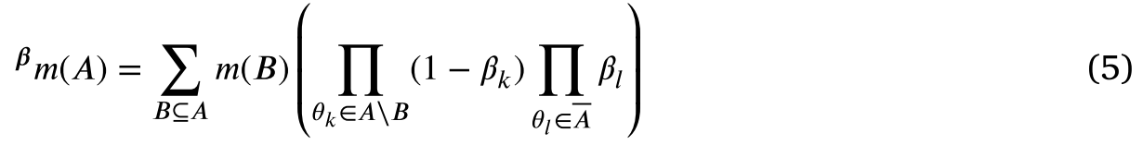
证据可靠性模型
决策：似然性-概率转换
可靠性：通过质量函数m和源质量函数可靠的置信度β进行折扣操作计算可靠程度：
可靠性系数
空质量函数
上下文折扣
Notes:
也可以通过质量函数m(A)做决策不过有个缺点就是计算量大，本文用简单的方式来作决策即通过归一化单例的似然性（轮廓函数）计算概率分布，用于决策。折扣操作将质量函数转换为较弱，信息量较少的函数，空质量函数是所有的信任度都分配给了整个识别框架，没有分配给任何的子集，是一种极端情况。在实际应用中不需要计算整个质量函数，只需计算决策需要的相关轮廓函数就够了，即公式6，因为只需要在线性时间计算而不是指数时间内计算。

Slide 10
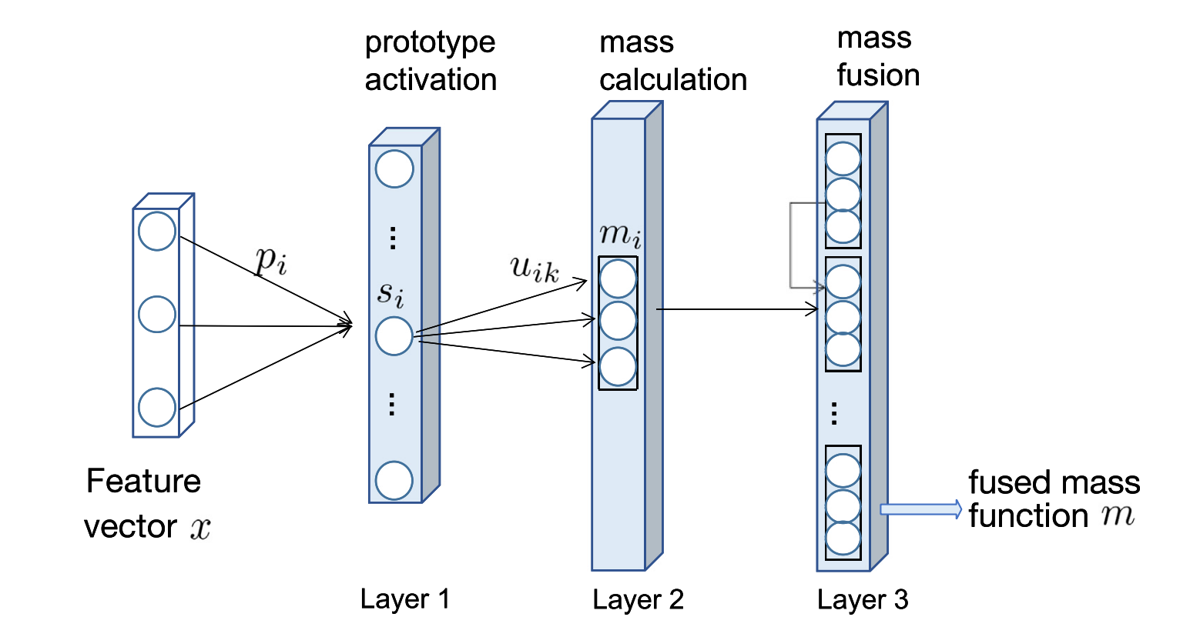
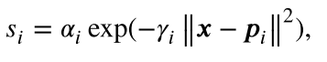
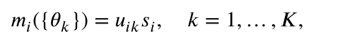
证据神经网络（ENN）
1，计算输入向量X和原型P之间相似度。
2，计算代表每个原型证据的质量函数。
原型i对类k的隶属度
3，用Dempster-Shafer规则组合证据。
Notes:
最初设计是要代替softmax

Slide 11
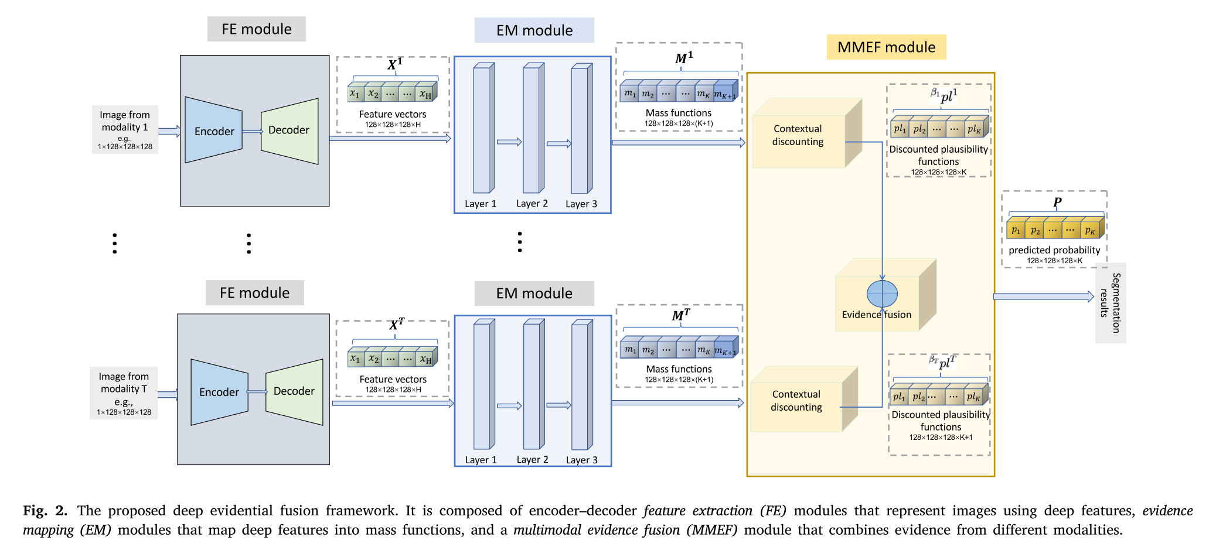
模型

Slide 12
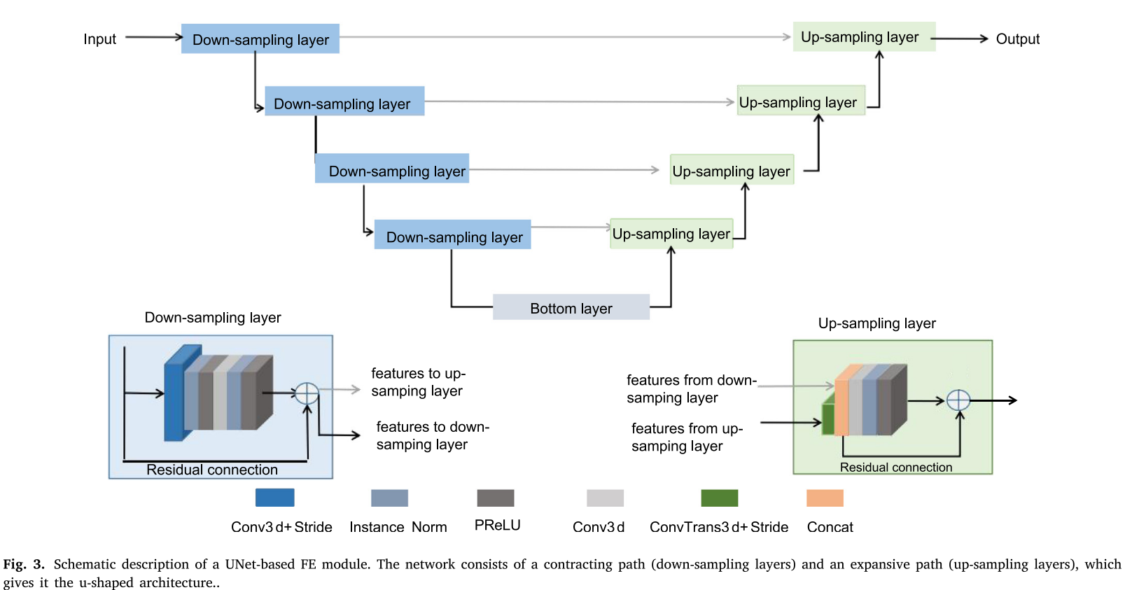
特征提取模块
（1）特征提取模块（FE）：U-Net,nnU-Net,nnFormer
Notes:
论文介绍了U-Net网络，但是后期做实验时有nnU-Net和nnFormer作为骨干做对比。

Slide 13
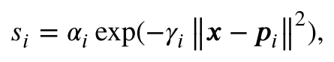
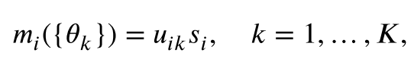
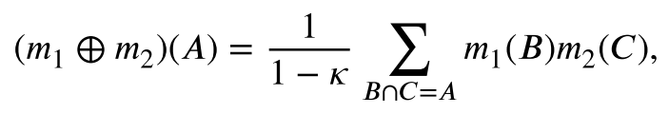
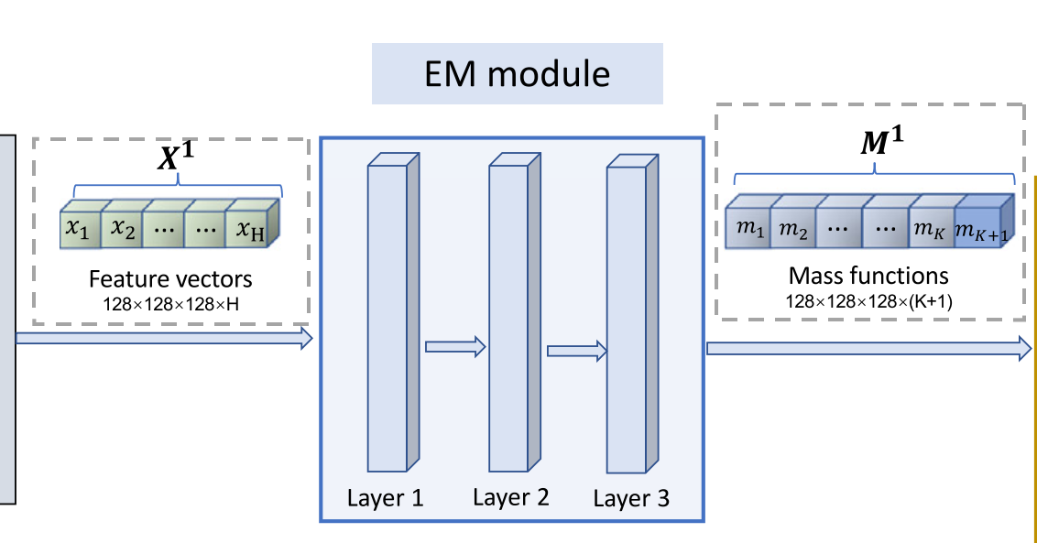
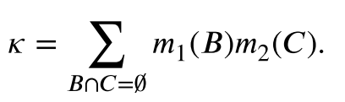
证据映射模块（EM）
基于ENN结构，原型P是从模态t图像中提取的H维向量
对于每个体素n和模态t, 是分割不确定性度量

Slide 14
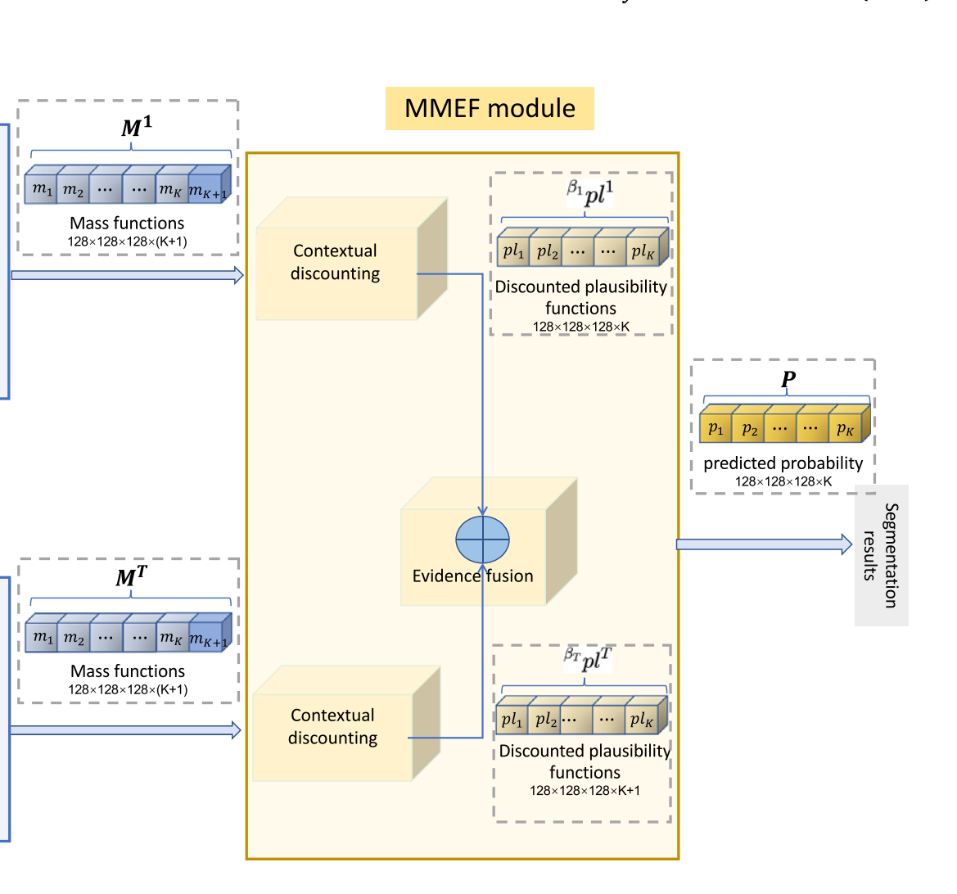
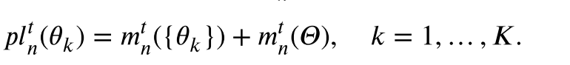
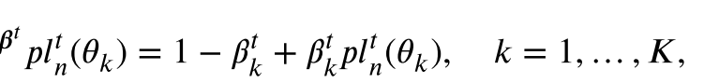
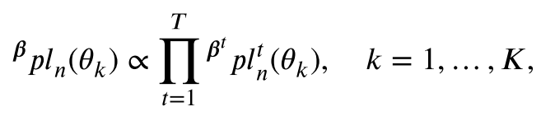
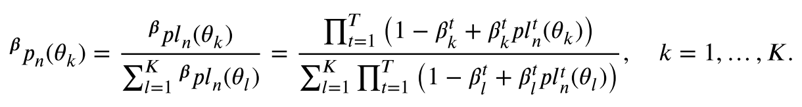
多模态证据融合模块（MMEF）
1，通过折扣操作计算轮廓函数：
模态t可靠性系数向量，表示我们相信t是可靠的程度
2，体素n的预测概率分布：

Slide 15
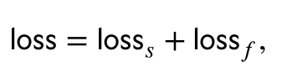
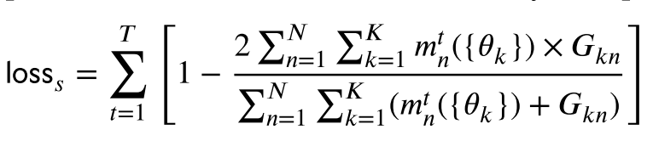
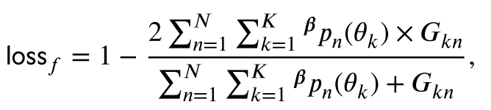
损失函数
两部分组成：
量化单独模态分割性能的Dice损失：
当体素n属于类别 时， 等于1；其他情况为0.
量化模态融合后分割性能的Dice损失：
体素n处的预测概率分布

Slide 16
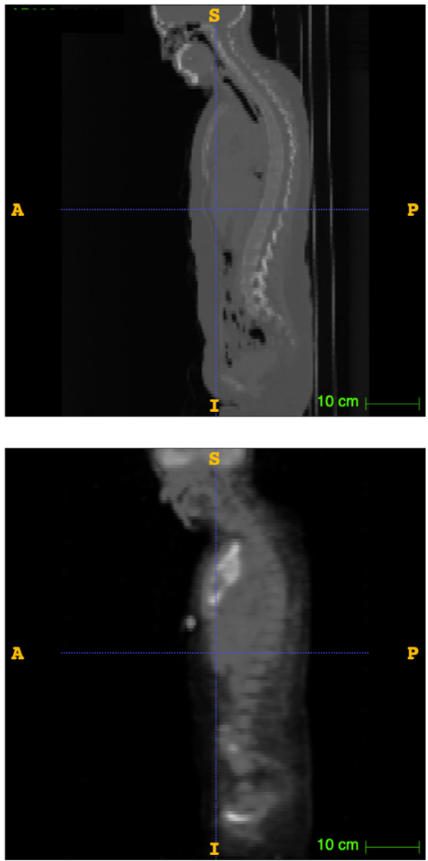
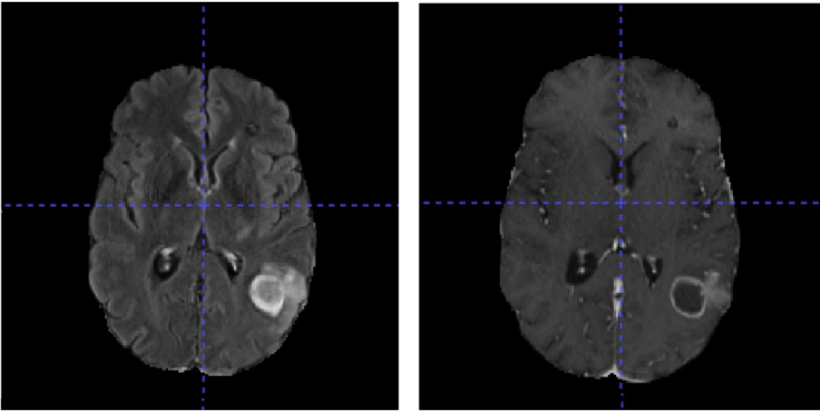
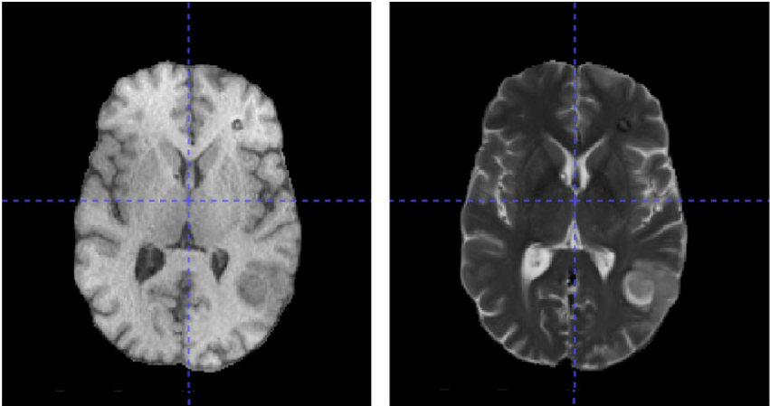
实验
数据集：
PET-CT淋巴瘤数据集。模态：PET,CT。
BraTS2021脑肿瘤挑战数据集。模态：FLAIR, T1 Gd, T1, T2。
PET
FLAIR
T1Gd
CT
T1
T2

Slide 17
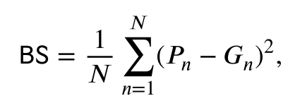
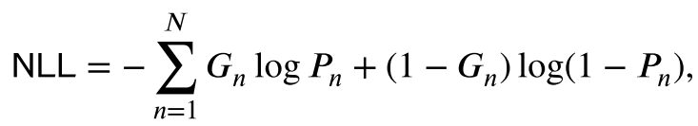
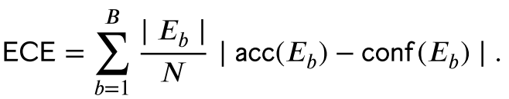
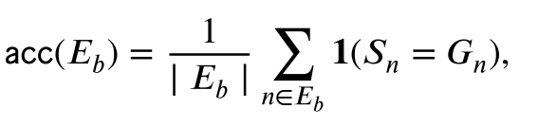
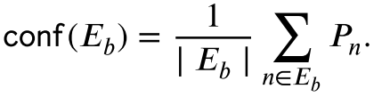
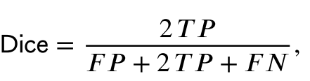
实验
体素n处的预测概率
评价指标：
体素n处的真值
（1）Brier评分：
（2）负对数似然（NLL）：
输出归一方差离散化得到的等间距面元
（3）预期校准误差（ECE）：
（4）分割准确性（Dice）：
Notes:
前面三个指标是为了评价不确定性，最后是评价分割性能

Slide 18
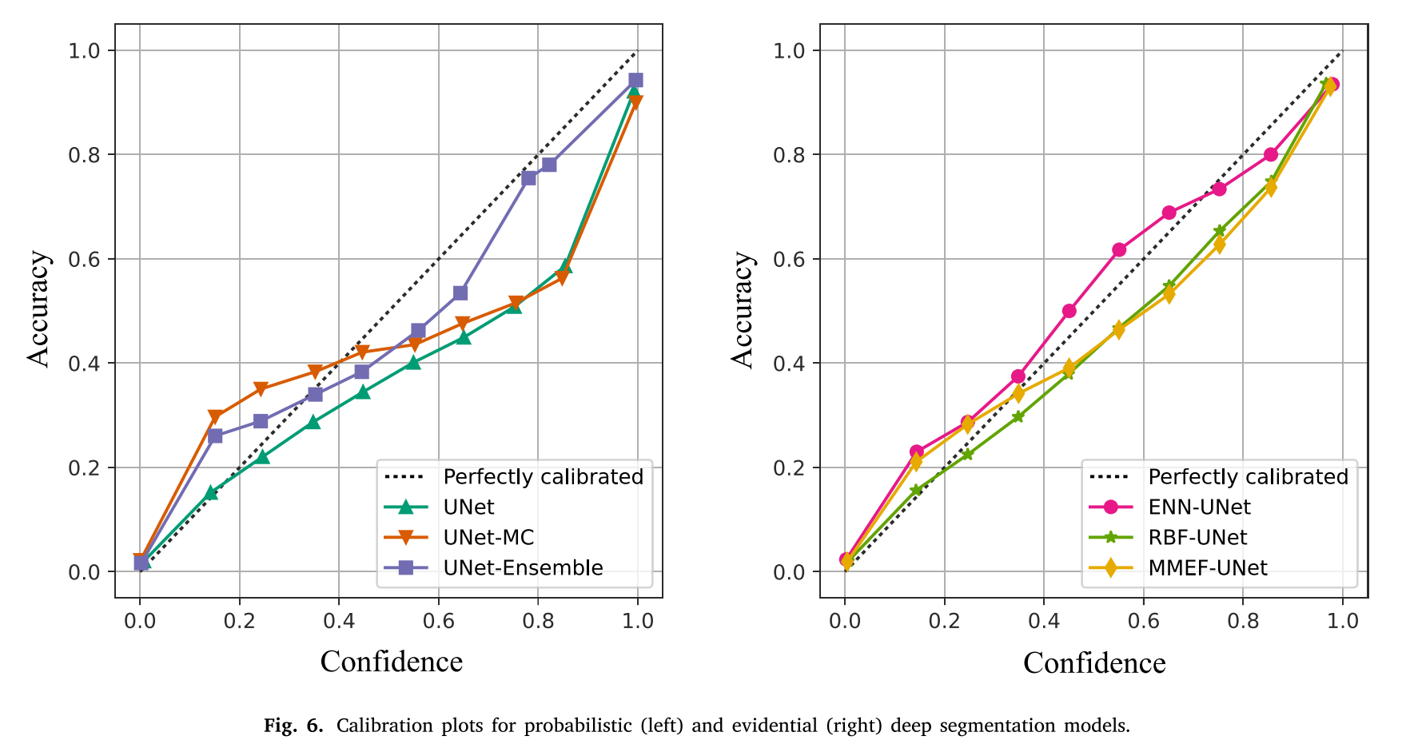
PET-CT淋巴瘤数据集
分割不确定性和准确性
Notes:
越拟合对角线校准性能越好

Slide 19
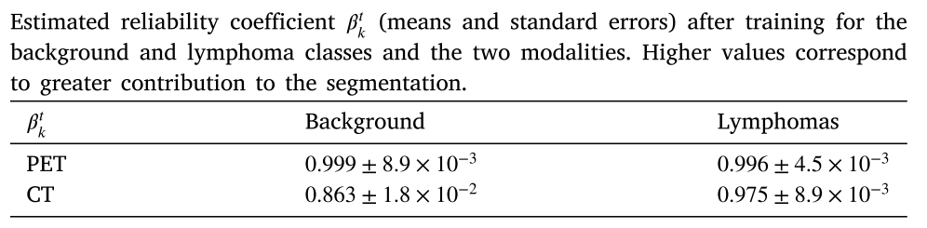
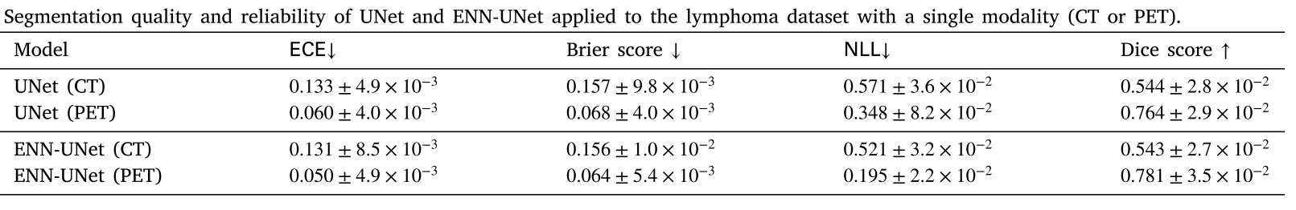
PET-CT淋巴瘤数据集
可靠性系数分析

Slide 20
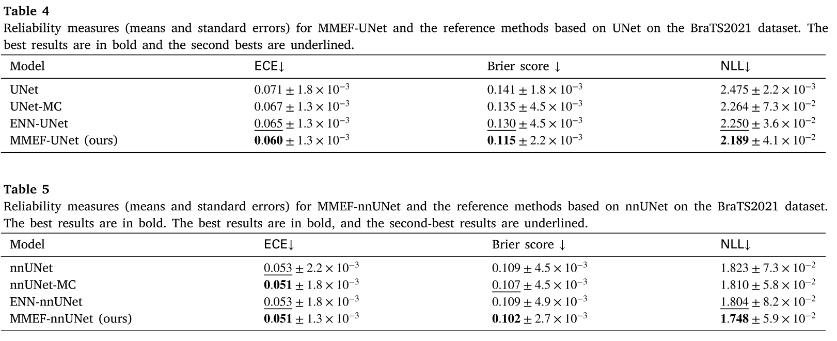
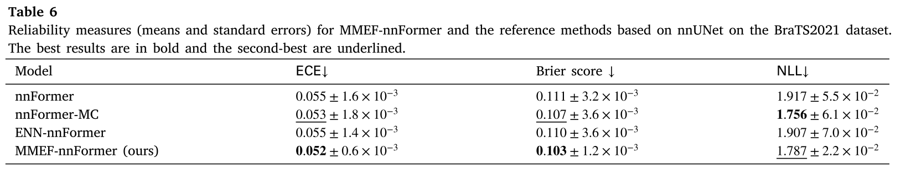
BraTS2021分割数据集
分割不确定性

Slide 21
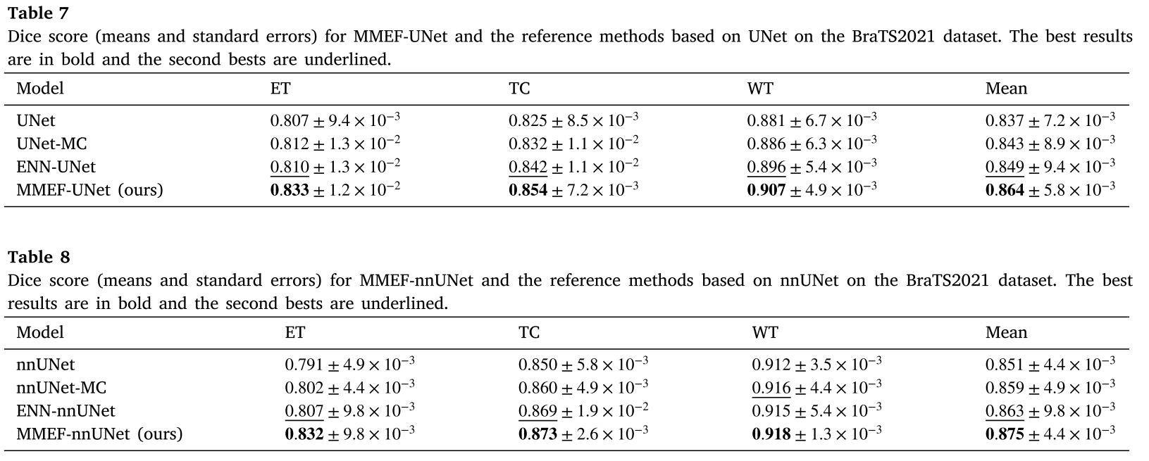
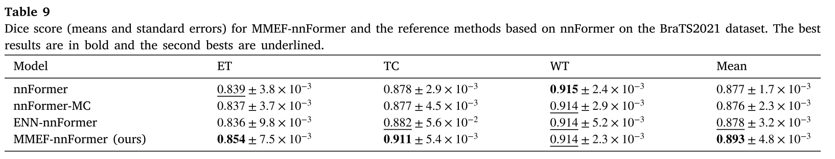
BraTS2021分割数据集
分割准确性

Slide 22
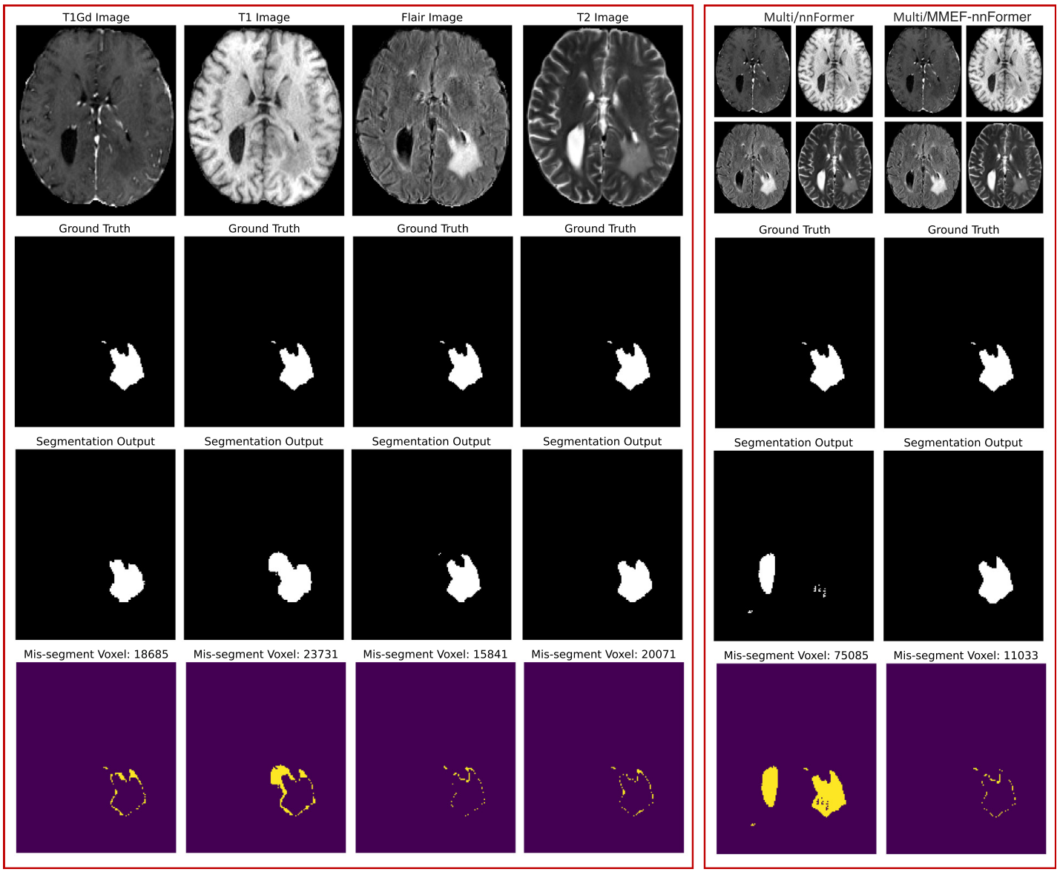
BraTS2021分割数据集
特殊情况
nnFormer硬融合策略不能减轻噪声信息的影响。
本文通过适当的加权和组合来自不同模态的信息能够提高分割精度。

Slide 23
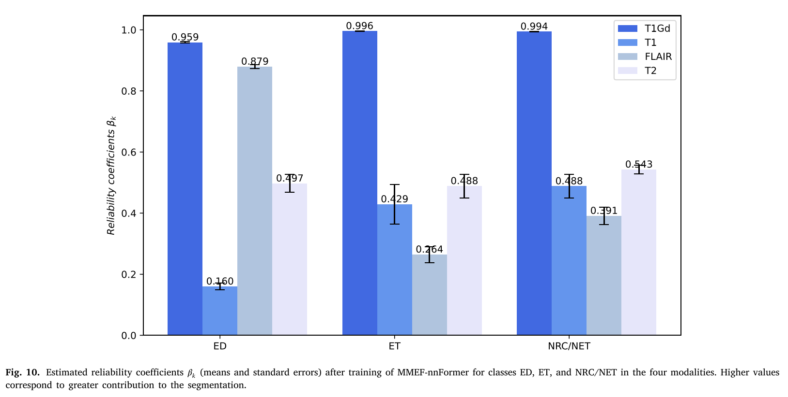
BraTS2021分割数据集
模态可靠性系数分析

